Slide 1
Менеджмент в тестуванні
Лекція 5

Slide 2
Менеджмент в тестуванні.
Планування тестування: Менеджмент тестування починається з розробки плану тестування. У цьому плані визначаються обсяг, стратегія, завдання та ресурси, які потрібні для успішного проведення тестування. План також містить графік, призначений для визначення термінів тестування.
Управління ресурсами: Менеджери тестування відповідають за забезпечення необхідних ресурсів, включаючи інфраструктуру, обладнання, інструменти та команду тестувальників. Вони також визначають потреби у навчанні та розвитку команди.

Slide 3
Визначення тестових сценаріїв та тестових вимог: Менеджери тестування працюють разом із стейкхолдерами для визначення тестових сценаріїв та вимог. Це включає в себе розробку тестових кейсів та сценаріїв, які будуть використовуватися для тестування програмного забезпечення.
Управління тестовими середовищами: Менеджери тестування відповідають за створення та підтримку тестових середовищ, на яких проводяться тести. Це може включати в себе налаштування апаратного та програмного забезпечення, а також встановлення тестових даних.

Slide 4
Управління дефектами: Менеджери тестування відслідковують та управляють дефектами, виявленими під час тестування. Вони допомагають визначити серйозність дефектів та визначають їх пріоритети для виправлення.
Звітність та зворотний зв'язок: Менеджери тестування готують звіти про хід тестування, які надсилають стейкхолдерам та команді розробників. Вони також сприяють підтримці зворотного зв'язку між командами та вирішенню проблем, які виникають під час тестування.

Slide 5
Автоматизація тестування: Менеджери тестування приймають рішення про те, які тести автоматизувати, і визначають відповідні інструменти для автоматизації. Вони також слідкують за результатами автоматизованих тестів.
Управління ризиками тестування: Менеджери тестування визначають потенційні ризики та розробляють стратегії їх управління, щоб забезпечити вчасне та якісне завершення тестування.

Slide 6
Види методологій розробки програмного забезпечення
Методології розробки програмного забезпечення - це набір принципів, правил, практик та процесів, які визначають спосіб організації та ведення розробки програмного забезпечення. Ці методології допомагають розробникам та командам програмістів ефективно керувати проектами, визначати завдання, розподіляти ресурси та впроваджувати кращі практики для досягнення успішних результатів у розробці програмного забезпечення.

Slide 7
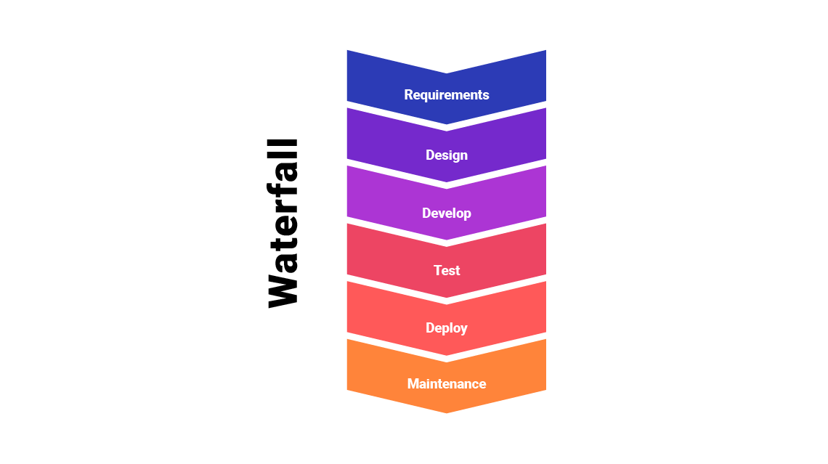
Каскадна або поетапна розробка
Waterfall - це традиційна методологія розробки програмного забезпечення, яка передбачає послідовний ступінчастий процес розробки, де кожен етап завершується перед початком наступного.

Slide 8
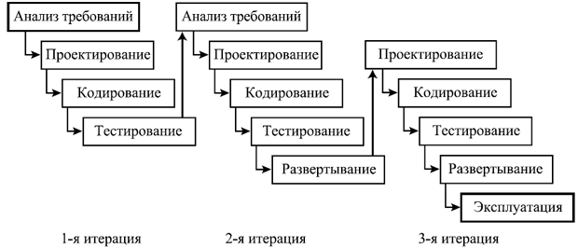
Ітеративна модель
Це методологія, яка передбачає послідовну розробку продукту через повторювані ітерації або цикли. Кожна ітерація є повним циклом розробки, який включає в себе фази визначення вимог, проектування, реалізації, тестування та оцінки. Ітеративна модель дозволяє поступово розширювати та удосконалювати продукт, відповідаючи на змінювані потреби клієнта та ринку.

Slide 9
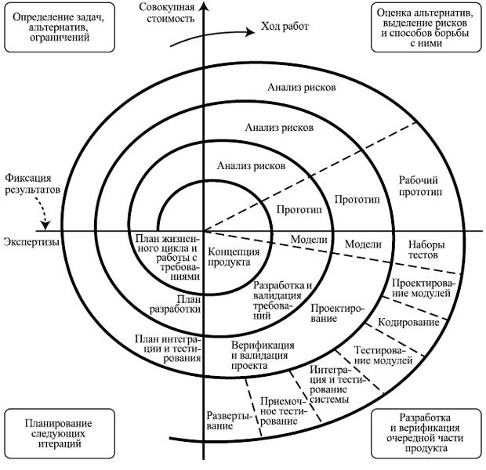
Спіральна модель життєвого циклу програмного забезпечення
Це модель розробки програмного забезпечення, яка поєднує елементи інших методологій, такі як каскадна, ітеративна і інкрементна розробка, та додає елементи аналізу ризиків. Спіральна модель дозволяє враховувати зміни в вимогах, ефективно управляти ризиками, покращувати процес розробки та забезпечувати високу якість програмного забезпечення. Вона особливо корисна для проектів, де ризики великі або вимоги можуть змінюватися під час розробки. Однак спіральна модель вимагає більшої уваги до управління проектом і ризиками порівняно з іншими моделями розробки.

Slide 10
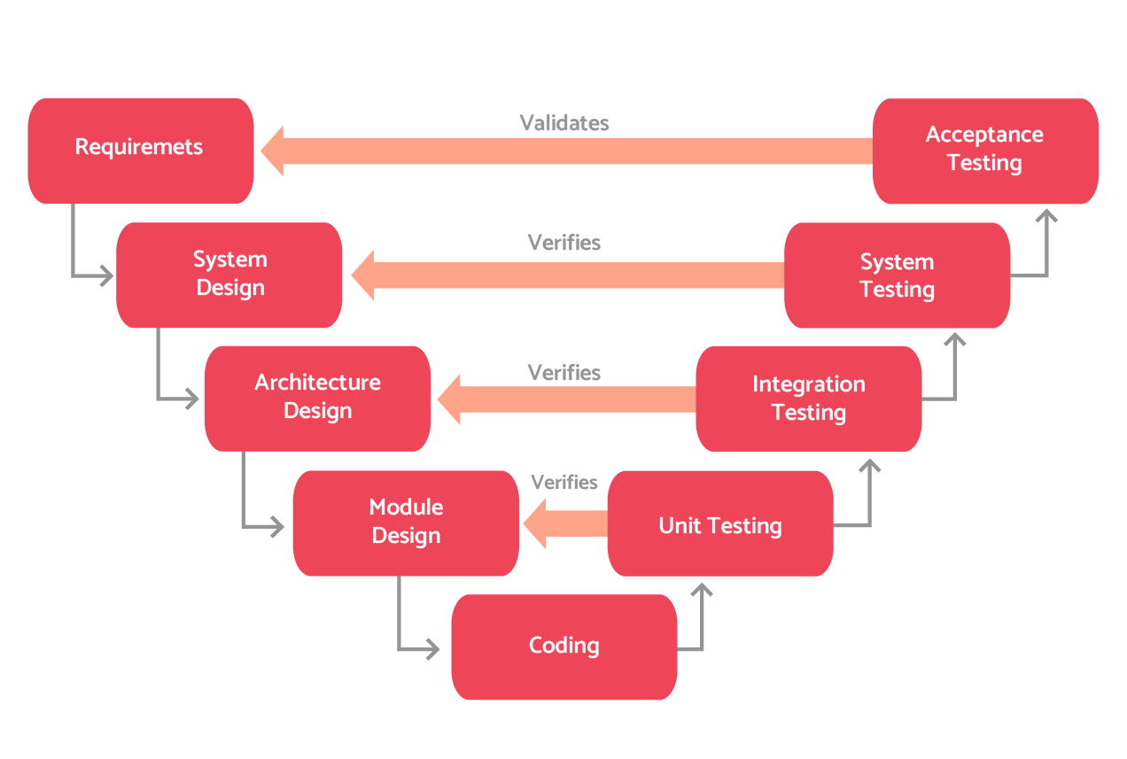
V модель — розробка через тестування
V-модель (V-Model) - це методологія розробки програмного забезпечення, яка використовується для забезпечення високої якості та надійності продукту шляхом поєднання розробки та тестування. Вона називається "V-моделлю" через свою графічну форму, яка виглядає як літера "V", де вершина "V" представляє початковий етап розробки, а дві сторони "V" відображають відповідні етапи тестування.

Slide 11
Agile
Agile - це набір методологій(принципів) та підходів до розробки програмного забезпечення, які сприяють гнучкому та ітеративному підходу до проектів. Agile був розроблений з метою полегшення реагування на зміни в вимогах та забезпечення більшої взаємодії з клієнтом або користувачем. Agile включає різні методології та практики, які розвиваються з часом і можуть використовуватися в різних контекстах.

Slide 12
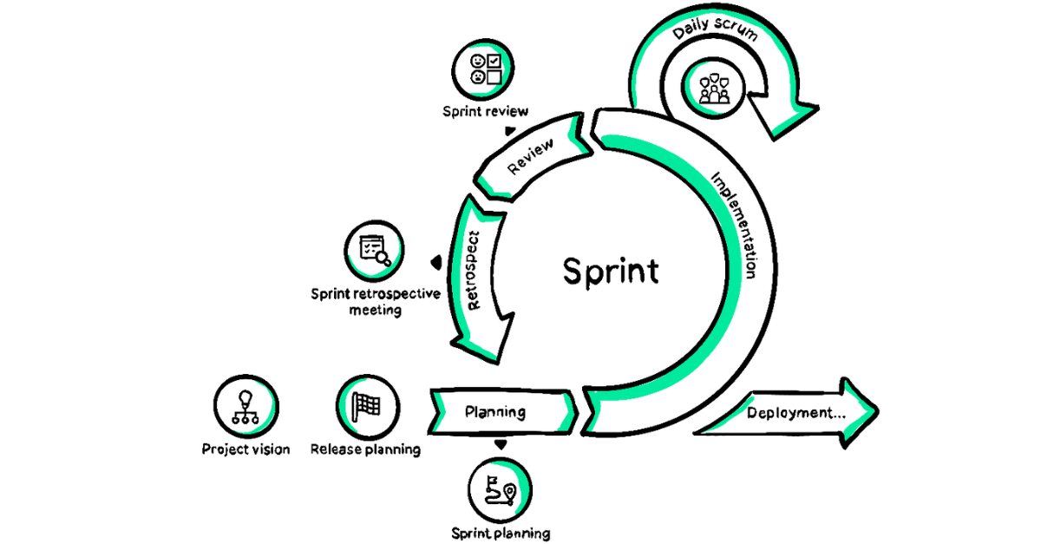
SCRUM
Це не абревіатура, цей термін був запозичений з регбі і означає групову сутичку навколо м’яча. Scrum — це методологія управління проектами, яка ґрунтується на принципах тайм-менеджменту. Основною її особливістю є залученість усіх учасників до процесу, при цьому кожен учасник має свою визначену роль. Суть полягає в тому, що не лише команда працює над вирішенням завдання, але всі, кому цікаве вирішення завдання, не просто поставили його і розслабилися, а постійно «працюють» з командою, і ця робота не означає лише постійний контроль.

Slide 13
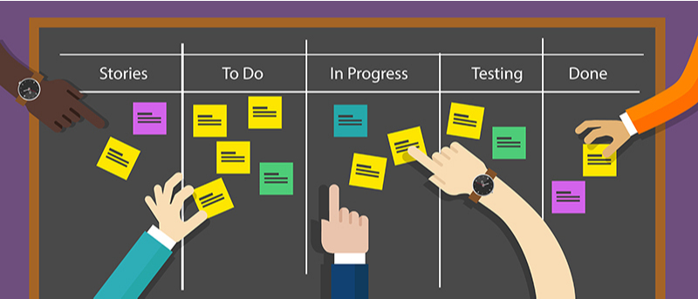
Kanban

Slide 14
Які є ще ?

